Slide 1

Tailleur Clément
Tazi Mehdi
B3B Série 1
Réalisation d’un projet en langage Python
Simulation 2D d'abeilles ouvrières recherchant autour d'une ruche un point d’intérêt et rapportant l'information à la ruche

Slide 2
Sommaire :
1) Présentation
3) Importation de différentes bibliothèques
4) Définition de la classe Abeille et introduction de différents paramètres
5) Définition de la fonction ajout_abeille
6) Création des coordonnées de la ruche et déplacement des abeilles
7) affichage du programme
8) 9) schématisation du programme

Slide 3
Différentes bibliotèques utilisées
import random
import os
import time

Slide 4
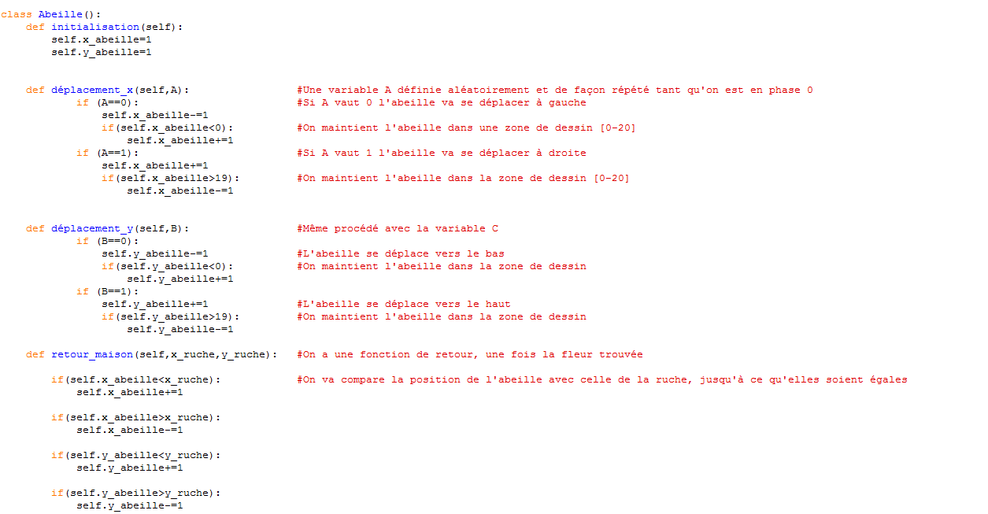

Slide 6
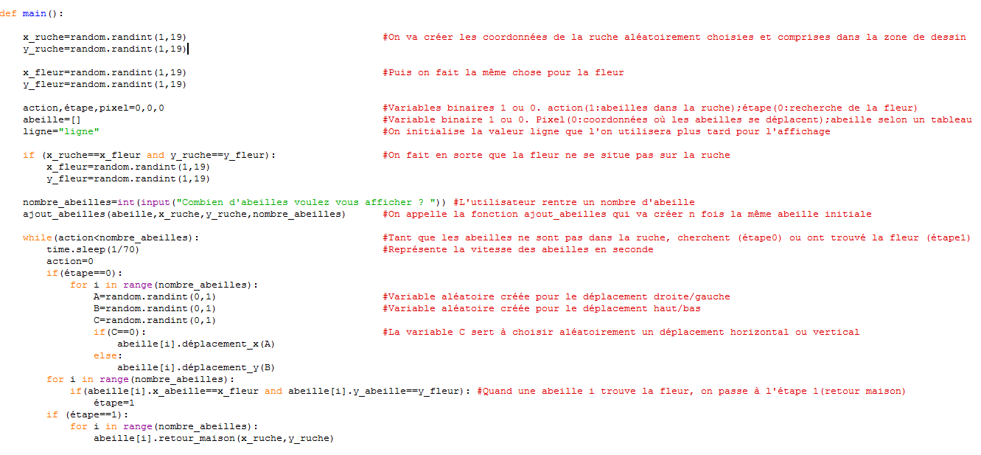

Slide 7
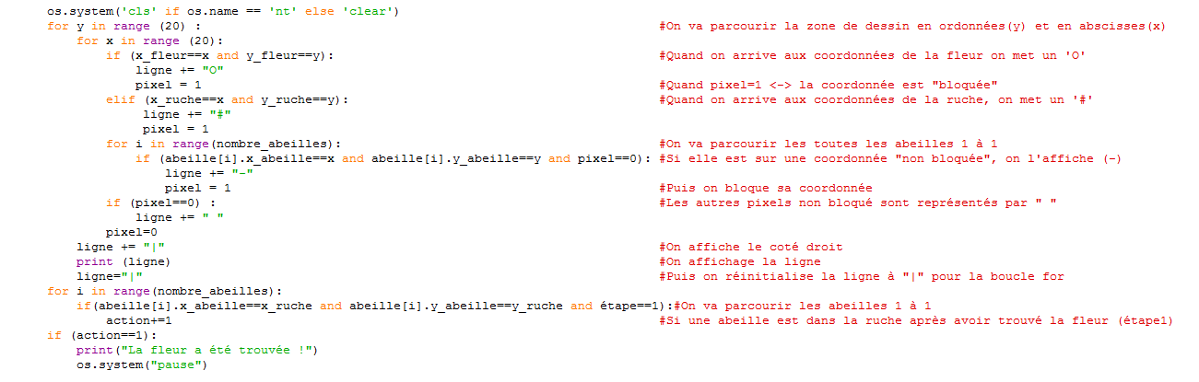

Slide 8
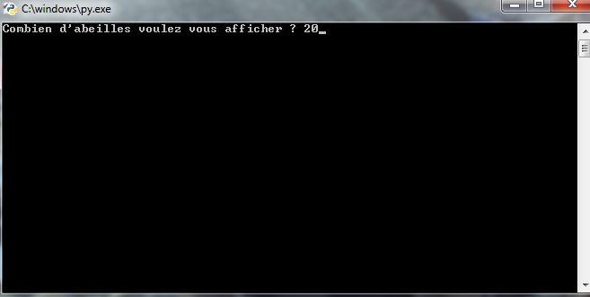
L’utilisateur saisit un nombre d’abeilles

Slide 9
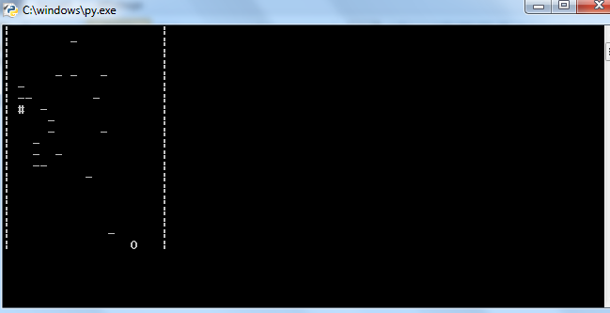
Démonstration du programme

